Slide 1

Эй, IT! Кто все эти люди?
Виталий Квятковский
SA, EPAM
CONFIDENTIAL | © 2019 EPAM Systems, Inc.

Slide 2
Эй, IT! Кто все эти люди?
Виталий Квятковский
SA, EPAM
CONFIDENTIAL | © 2019 EPAM Systems, Inc.

Slide 3
Titles vs Roles
Title / Должность
Что вы можете делать​
Role / Роль / Позиция
Что вы делаете
на проекте
Notes:
Должность – то что вы можете делать. К примеру, у вас может быть много навыков и вы можете играть разные роли, но на конкретном проекте вы будете играть одну конкретную роль, например тимлида или разработчика

Slide 4





Titles / Должности
DEV - Разработчик
QA​ - Тестировщик
AQA​ - Автоматизатор
BA​ - Бизнес Аналитик
DBA​ - Администратор БД
SA​ Solution Architect - Архитектор решений
DM​ Delivery Manager - ?????
PM​ Project Manager – Проектный менеджер
RM​ Resource Manager – Ресурсный менеджер
L1 Junior |
Младший
L3 Senior |
Старший
L4 Lead |
Ведущий
L5 Chief |
Главный
L2 Middle

Slide 5
Roles / Роли
DEV - Разработчик
QA​ - Тестировщик
AQA​ - Автоматизатор
BA​ - Бизнес Аналитик
DBA​ - Администратор БД
SA​ Solution Architect - Архитектор решений
DM​ Delivery Manager - ?????
PM​ Project Manager – Проектный менеджер
DEV
Key DEV
Team Lead DEV
Notes:
А теперь взглянем на роли – много отличий? Да не очень. Уровней меньше и называются и значат они немного другое.
Но на самом деле я немного слукавил – ролей больше чем здесь нарисовано.
И какие они и какую роль играете вы – зависит от типа проекта в котором вы участвуете

Slide 6
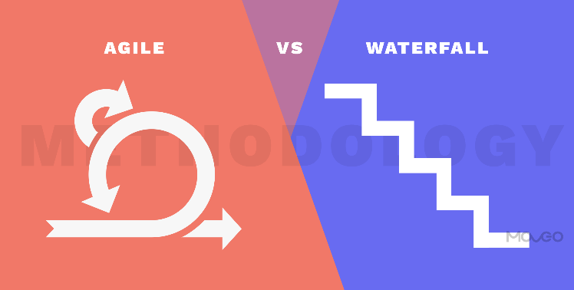
Команда
Agile​ (Scrum)
SM / Scrum Master / Скрам Мастер
PO / Product Owner / Владелец Продукта
Team​ / Команда
Классические (Водопад, RUP)
PM Project Manager
Team Lead
Dev / QA / BA …
Notes:
Слышали про agile? Там всего 3 роли. 12 человек, из них 1 скрам мастер, 1 владелец продукта а все остальные команда
По классическому процессу создания проекта у нас ролей гораздо больше.
В реальности же используют микс из этих двух – объединяя гибкость аджайла с четкой структурой и иерархией классических ролей. Зачем это нужно – чтобы иметь непосредственного руководителя которому можно пожаловаться на проблему

Slide 7

DEV
Разработка
Частично QA/BA/AQA
Особенно AQA
Key Developer
частично software architect
Frontend / Backend / Fullstack
Должность
Роль
Notes:
Ну что, а теперь посмотрим на самые популярные?
Key Developer – решает сложные задачи и может руководить одним-двумя джунами
Кроме того, есть специализация – фронт/бэк

Slide 8

TL Team Lead | Руководитель Команды
Отвечает за реализацию
Достижение результата
Знает детали
Технологии
Бизнес-логики
Руководит командой
Раздает задания
Контролирует результат
Frontend / Backend / QA / AQA
Роль
Notes:
Он не отвечает за продукт (если продукт оказался никому не нужен – это не его вина)! А только за реализацию и достижение результата

Slide 9

PO Product Owner | Владелец Продукта
Знает бизнес
Отвечает за идею
Как будет выглядеть продукт
Не требует технических знаний
Роль
Notes:
Практически во всех случаях (кроме когда компания в которой вы работаете, является продуктовой), это человек со стороны заказчика, поэтому это не должность в епаме

Slide 10

BA Business Analyst | Бизнес Аналитик
Знает бизнес
Детально прорабатывает требования
Немного технических знаний
Должность
Роль
Notes:
Ок, так с одной стороны у нас есть разработчик который говорит на языке модулей, классов и сервисов, а с другой стороны владелец продукта который говорит на языке бизнеса. И как же им понять друг друга? Таким мостиком является бизнес-аналитик, который знает и бизнес и немного технологии и детально прорабатывает требования к программе чтобы разработчику не нужно было вникать вглубь бизнеса и строить догадки

Slide 11

PM Project Manager | Проектный Менеджер
Решает проблемы
Строит процесс
Указывает
Это про графики / дедлайны
Есть контроль над разработчиками
Должность
Роль
Notes:
Его мало интересуют ваши технологии и фреймворки, его интересует вовремя или нет? Качественно или нет? В полном объеме или нет

Slide 12

SM Scrum Master
Решает проблемы
Строит процесс
Подсказывает
Нет контроля над разработчиками
Должность
Роль
Notes:
Он тоже решает проблемы и тоже строит процесс, но его роль консультативная и поэтому он не контролирует команду

Slide 13
SM Scrum Master
Помогать,
не контролировать

Slide 14
SM Scrum Master
Notes:
Но с аджайлом есть нюанс

Slide 15

DM Delivery Manager
PM + AM + Architecture + BA
Дедлайны
Команда
Деньги
Должность
Роль
Notes:
А вот такие должности как деливери менеджер появились недавно и появились в связи с желанием иметь человека который может работать как проектный менеджер (графики / дедлайны вот все вот это), аккаунт менеджер (переговоры с заказчиком о стоимости), поиск и подбор команды, понимание архитектуры и разбираться в бизнесе заказчика

Slide 16
Account
Stream
Stream
Project
Project
Project
Project
Team
Team
Team
CONFIDENTIAL | © 2019 EPAM Systems, Inc.
Notes:
1 team works on 1+ projects, but generally on 1 stream

Slide 17
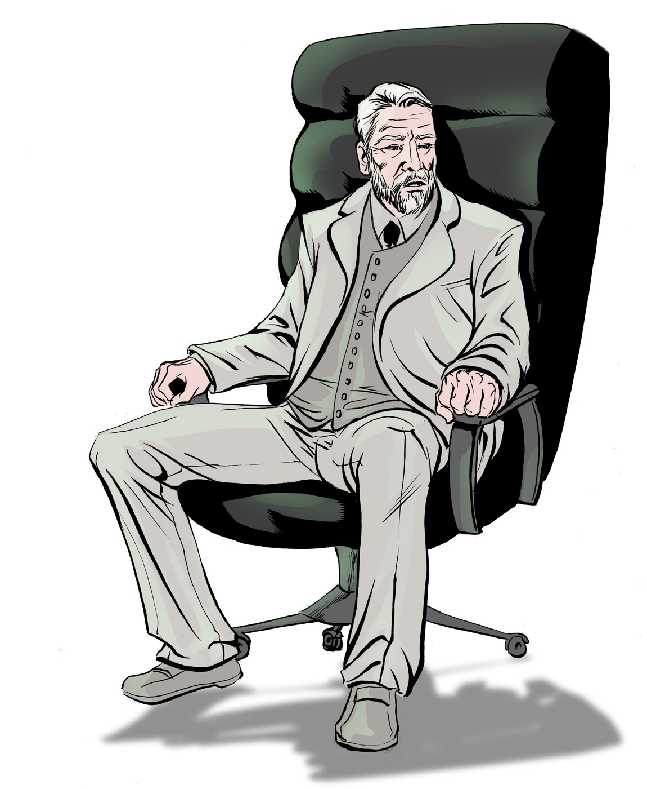
SA Solution Architect | Архитектор Решений
Architecture + BA + PreSales
Архитектура
Бизнес логика
Оценка (PreSales)
Стоимости
Объема
Времени
Должность
Роль
Notes:
А еще есть SA – и вот здесь возникает вопрос – а чем он от Dmа отличается.
Ок, какие есть роли и должности вроде поняли, а как они соотносятся друг с другом? Если я по должности программист, кем я могу работать по роли на проекте? Ну вообще наиболее популярный вариант – ваша должность и роль будут совпадать и одинаково называться

Slide 18
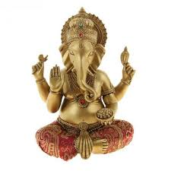
Пример
Должность
Роль
Dev​eloper
Developer
Key Developer
Team Lead
Solution Architect
Notes:
Попробуем соотнести

Slide 19

Пример
Должность
Роль
Developer
Dev​eloper
Key Developer
Team Lead
Solution Architect
QA
Automation QA
Business Analyst
Scrum Master
Notes:
Попробуем соотнести

Slide 20
Анонс
Notes:
Попробуем соотнести

Slide 21
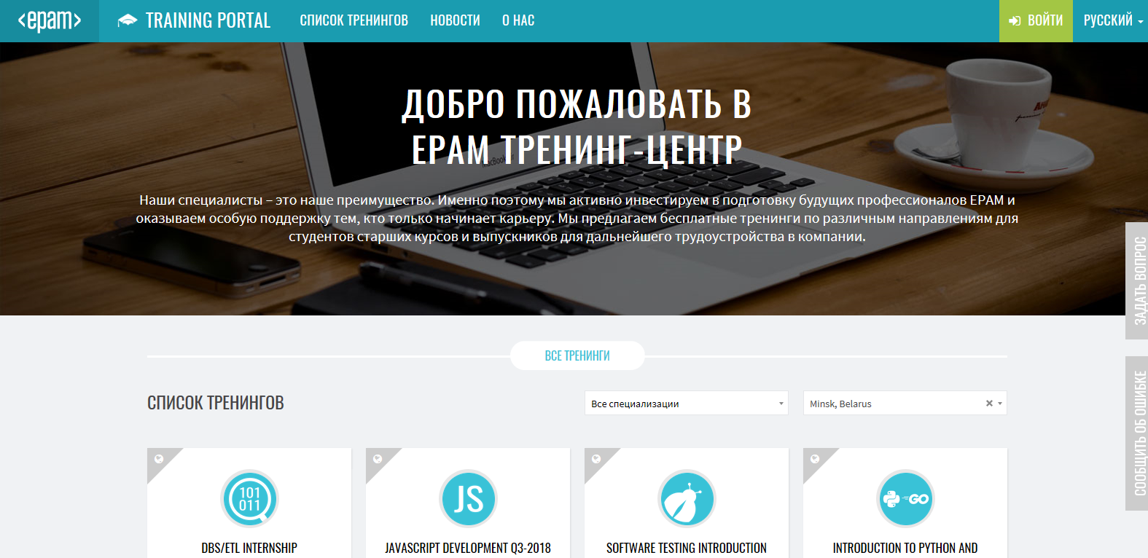
ГДЕ НАЙТИ: TRAINING.BY

Slide 22
Мастер - классы
14 : 10
Программирование а.309
Тестирование а.308
Notes:
Попробуем соотнести

Slide 23
Вопросы и ответы

Slide 24
Спасибо за внимание!

